Slide 1
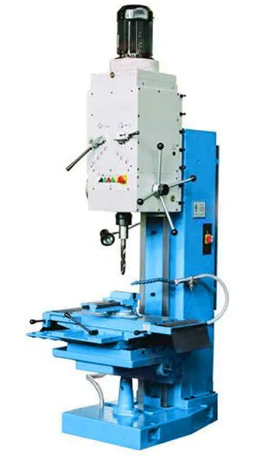
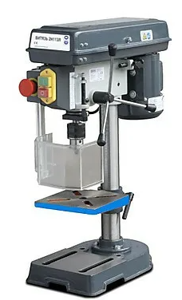
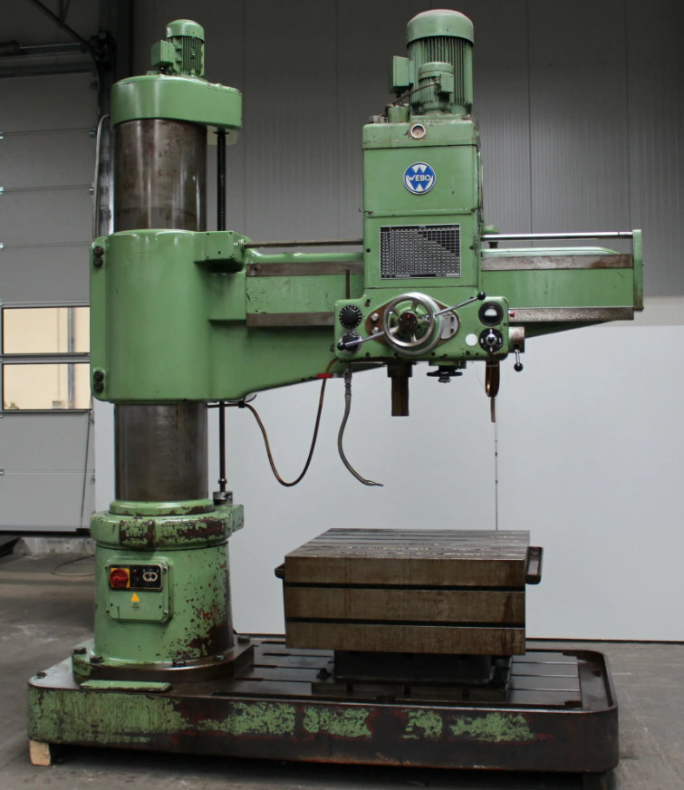
Тема 3.2. Станки сверлильно-расточной группы

Slide 2
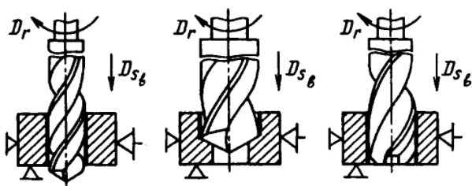
Назначение и классификация
Сверлильные станки предназначены для:
сверление сквозных и глухих отверстий (рис. а), шероховатость поверхности не ниже 12-13_го квалитета и Ra = 6,3...15 мкм
рассверливание отверстий (рис. б)
зенкерование, шероховатость поверхности отверстий 11— 13_й квалитет, Ra = 10...15 мкм (рис. в)
Рис. а
Рис. б
Рис. в

Slide 3
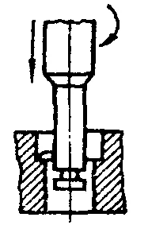
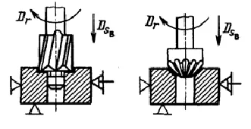
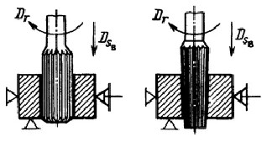
растачивание отверстий (рис. г);
зенкование, (рис. д);
развертывание отверстий, точность (7—11_й квалитет) и шероховатости, Ra = 1,25...15 мкм (рис. е);
Рис. д
Рис. е
Рис. г

Slide 4
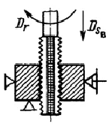
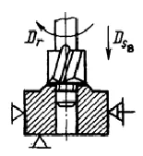
выглаживание, или развальцовывание, (рис. ж);
нарезание внутренней резьбы метчиком (рис. з);
цекование (рис. и).
Рис. ж
Рис. з
Рис. и

Slide 5
Формообразующими движениями при обработке отверстий на сверлильных станках являются главное вращательное движение инструмента и поступательное движение подачи инструмента вдоль его оси.
Основной параметр станка – наибольший условный диаметр сверления отверстия (по стали). Станок характеризуется вылетом и наибольшим ходом шпинделя, скоростными и другими показателями.

Slide 6
Сверлильно-расточные станки по классификатору отнесены ко второй группе, внутри которой их делят на следующие типы:
1 – вертикально-сверлильные;
2 – одношпиндельные полуавтоматы;
3 – многошпиндельные полуавтоматы;
4 – координатно-расточные;
5 – радиально-сверлильные;
6 – горизонтально-расточные;
7 – алмазно-расточные;
8 – горизонтально-сверлильные;
9 – разные сверлильные.

Slide 7
Буквенно-цифровое обозначение на корпусе указывает:
Первая цифра — на группы по таблице классификации металлообрабатывающего оборудования;
Вторая цифра – на тип оборудования;
Если на втором месте указывается буква, то это говорит о модернизации базовой модели;
Максимальный диаметр сверления в мм определяется по значению последних 2 цифр.
Если в конце стоят буквы «Н», «П», «В», «А», «С», то они указывают на точность, «М» — магазин со сменным инструментом.

Slide 8
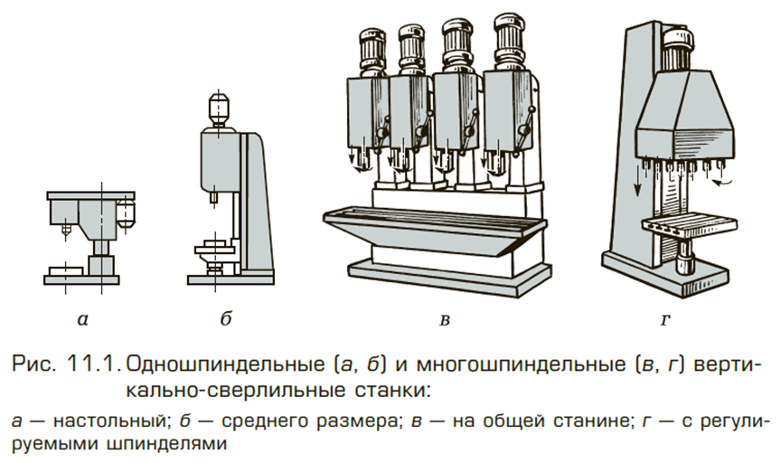
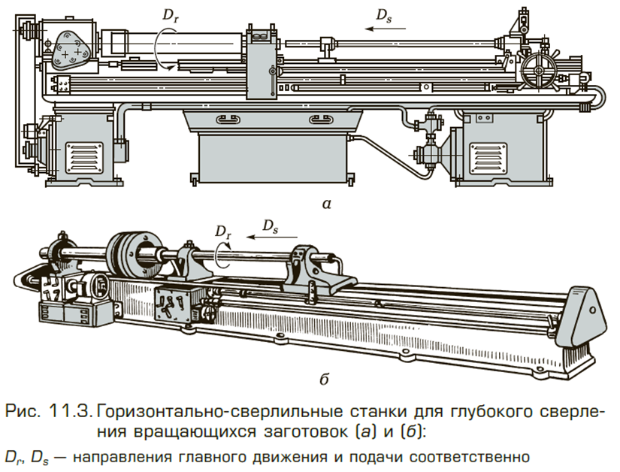
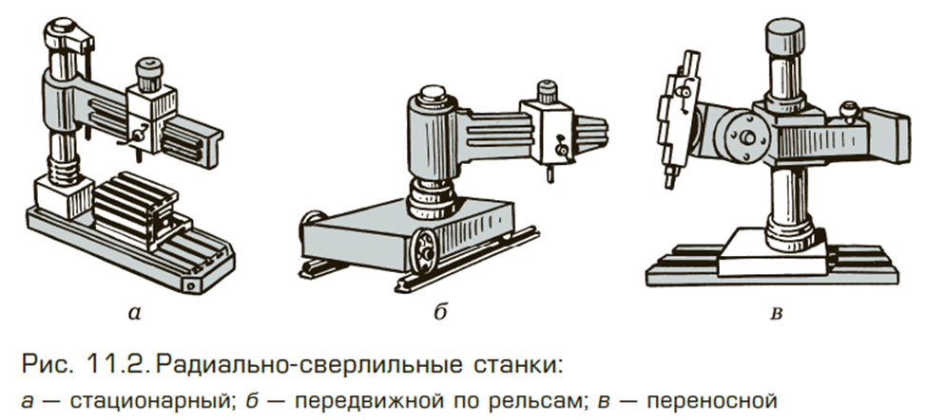
Типы универсальных станков:
вертикально-сверлильные одношпиндельные и многошпиндельные (рис.11.1);
радиально-сверлильные (рис. 11.2);
горизонтально-сверлильные для глубокого сверления (рис.11.3)

Slide 9
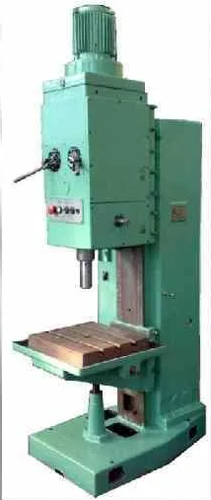
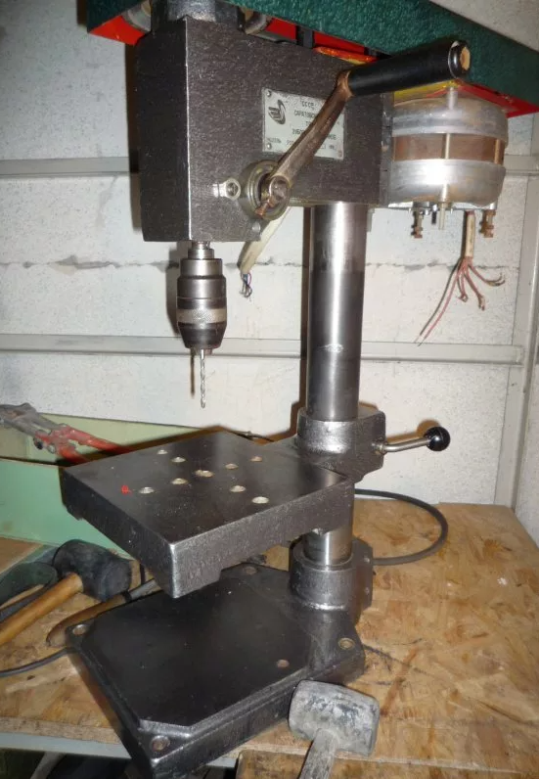
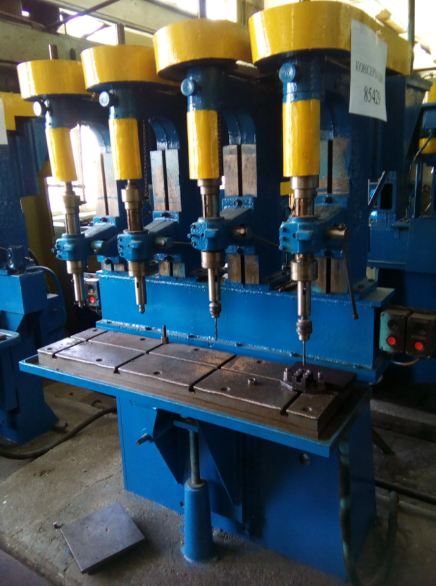
Вертикально-сверлильные станки делятся на три группы:
легкие (настольного типа) – с наибольшим диаметром сверления 3; 6 и 12 мм;
средние – с наибольшим диаметром сверления 18; 25; 35 и 50 мм;
тяжелые – с наибольшим диаметром сверления 75 мм.

Slide 10
При выборе оборудования необходимо правильно подобрать компоновку станка и технические характеристики согласно планируемым работам.
Тип станка.
Мощность.
Напряжение питания.
Максимальный диаметр сверления.
Частота вращения шпинделя.

Slide 11
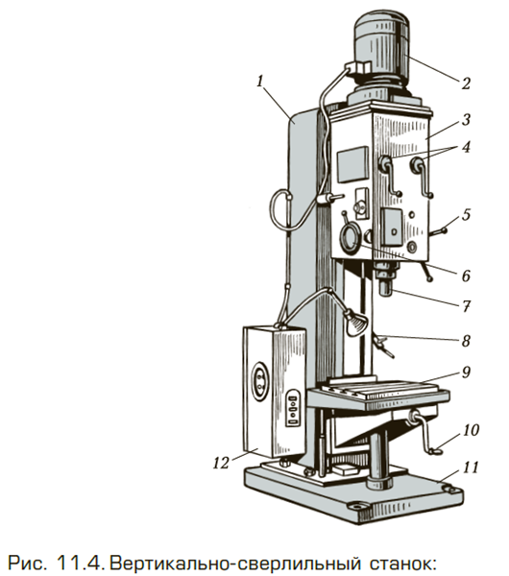
Вертикально-сверлильные станки
1 – станина
2 – электродвигатель
3 – сверлильная головка
4 – рукоятки переключения скоростей и подачи
5 – штурвал ручной подачи
6 – лимб контроля глубины обработки
7 – шпиндель
8 – шланг для подачи СОЖ
9 – стол
10 – рукоятка подъема стола
11 – фундаментальная плита
12 – шкаф с электрооборудованием

Slide 12
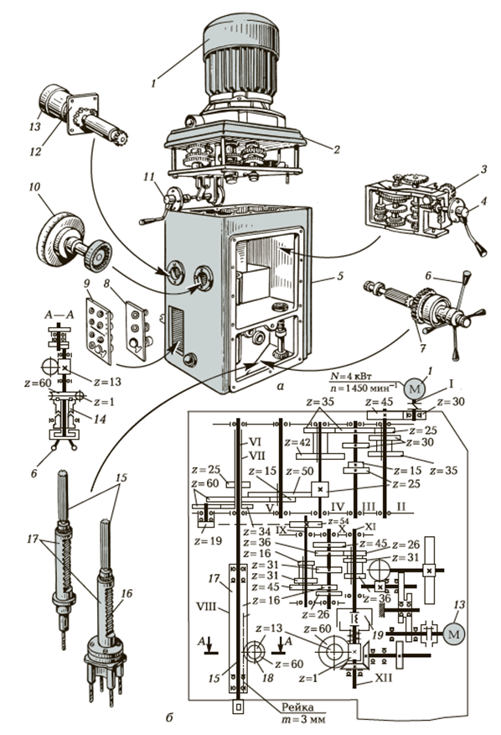
Сверлильная головка (рис.11.5, а)
1 – двухскоростной электродвигатель главного движения
2 - коробка скоростей
3 – коробка подач
4 – рукоятка переключения подачи
5 – корпус головки
6 – штурвал перемещения гильзы шпинделя
7 – механизм перемещения гильзы
8 – кнопочная станция
9 – панель управления
10 – механизм установки глубины сверления
11 – рукоятка переключения угловых скоростей
12 – механизм ускоренного перемещения шпинделя
13 – электродвигатель ускоренного перемещения шпинделя
14 – муфта
15 – шпиндель для одного или нескольких инструментов
16 – рейка
17 – гильза шпинделя
18 – реечное колесо
19 – предохранительная муфта

Slide 13
2Н135 станок вертикальный сверлильный универсальный одношпиндельный.
Станок сверлильный вертикальный 2Н135 (ТУ 2-024-4645-79) заменил устаревшую модель 2А135 и был заменен на более совершенную модель 2Н135-1 с плавающим координатным столом.
Вертикально-сверлильный станок 2Н135, с условным диаметром сверления 35 мм, используется на предприятиях с единичным и мелкосерийным выпуском продукции.

Slide 14
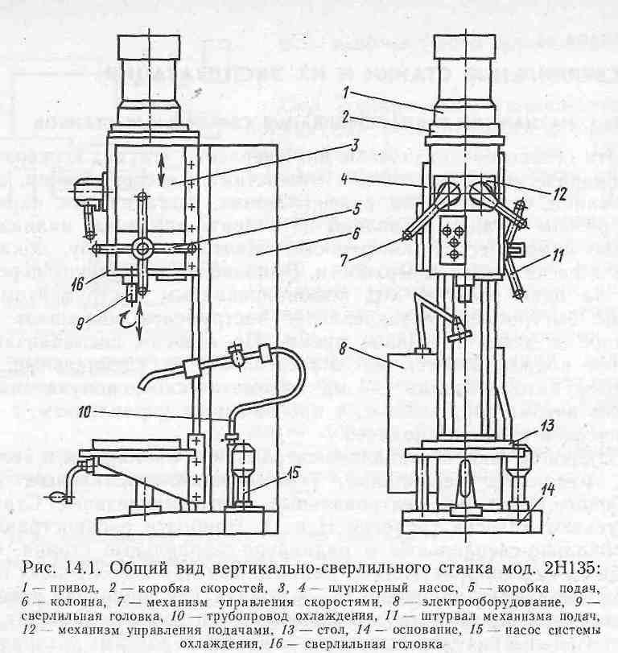
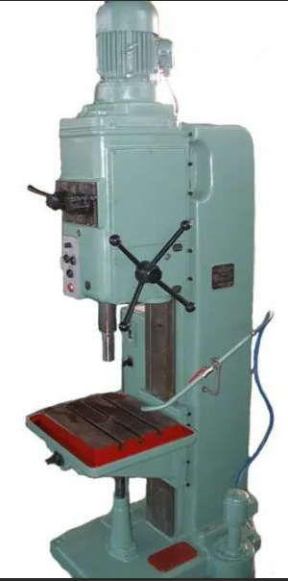

Slide 15
Модификации сверлильных станков 2Н135
2Н135А — вертикально-сверлильные станки с автоматизированным управлением (управление производится с помощью заранее настроенных кулачков и кнопок);
2Н135К — координатные вертикально-сверлильные станки с крестовым столом;
2Н135-1 — координатные вертикально-сверлильные станки с круглым поворотным столом;
2Н135С — специальные однопозиционные вертикально-сверлильные станки с фланцевой пинолью, служащей для крепления многошпиндельных головок;
2Н135Н — многопозиционные сверлильные станки, предназначенные для установки многошпиндельных головок и поворотных столов;
2Р135Ф2 — сверлильные станки с ЧПУ, крестовым столом и револьверной головкой и др.

Slide 16
При наладке на работу с выключением подачи шпинделя на заданной глубине необходимо соблюдать последовательность:
установить инструмент в шпинделе;
закрепить обрабатываемую деталь на столе;
опустить шпиндель до упора инструмента в деталь;
винтом отжать и установить лимб сверлильной головки так, чтобы против указателя находилась цифра, соответствующая глубине обработки с учетом угла заточки инструмента.
закрепить лимб. Кулачок с буквой "П" закрепить так, чтобы его риска совпала с соответствующей риской на лимбе.

Slide 17
Наладка станка на нарезание резьбы
установить патрон с метчиком в шпинделе;
установить обрабатываемую деталь на столе станка;
опустить шпиндель до упора инструмента в деталь;
лимб на сверлильной головке установить так, чтобы против указателя находилась цифра, соответствующая глубине обработки. Совместить риску кулачка "П" с соответствующей риской на лимбе и закрепить кулачок.
Выключить механическую подачу. После включения вращения шпинделя метчик вручную ввести в отверстие.
По достижении заданной глубины нарезания шпиндель автоматически реверсируется и метчик выходит из отверстия.

Slide 18
Указания по эксплуатации
Предохранительная муфта механизма подачи отрегулирована по осевому усилию на шпинделе на 15% больше допускаемого.
Направляющие стола регулируются винтами на правой стороне стола. Зажим стола осуществляется винтом с квадратом, расположенным с правой стороны стола, и рукояткой подъема стола.
Направляющие сверлильной головки регулируются винтами, расположенными на правой боковой поверхности направляющих, сама головка зажимается винтом с квадратом на этой же стороне рукояткой подъема стола.
Для подтяжки пружины противовеса нужно отвернуть пробку на дне сверлильной головки, слить масло из резервуара, поворотом винта подтянуть пружину.

Slide 19
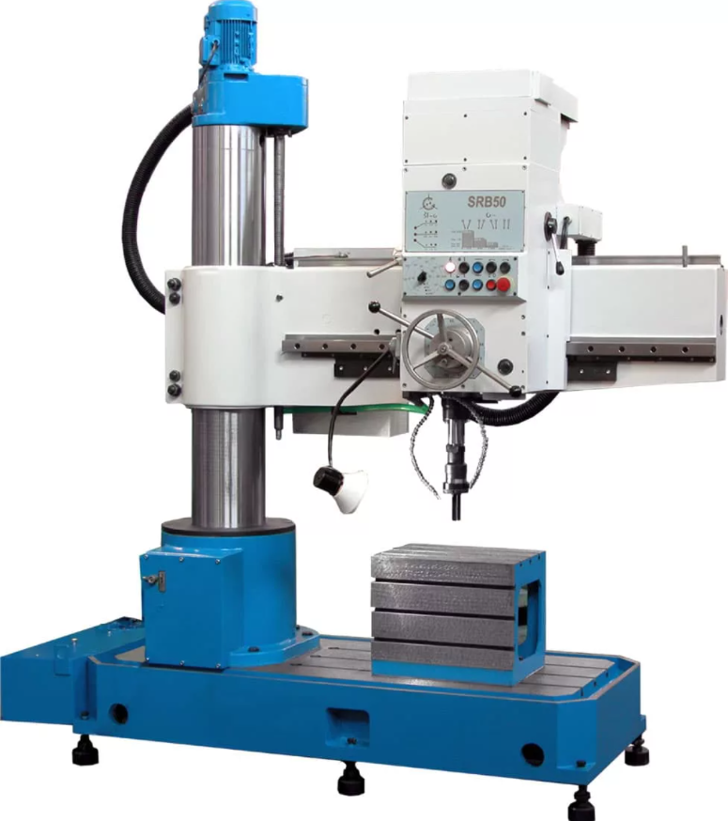
Радиально-сверлильные станки
Основное их назначение – обработка отверстий в крупных заготовках в условиях мелкосерийного и среднесерийного производства.
В радиально-сверлильных станках в отличие от вертикально-сверлильного совмещения осей отверстия заготовки и шпинделя достигается перемещением шпинделя относительно неподвижной заготовки в радиальном и круговом направлениях (в полярных координатах).

Slide 20
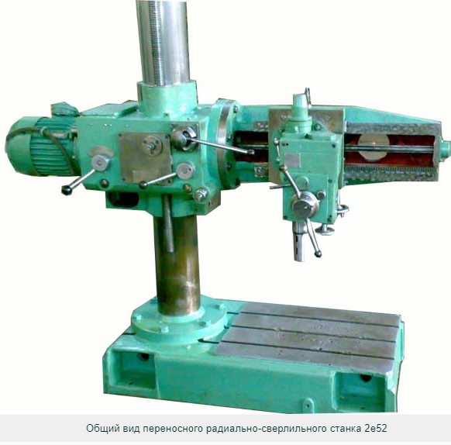
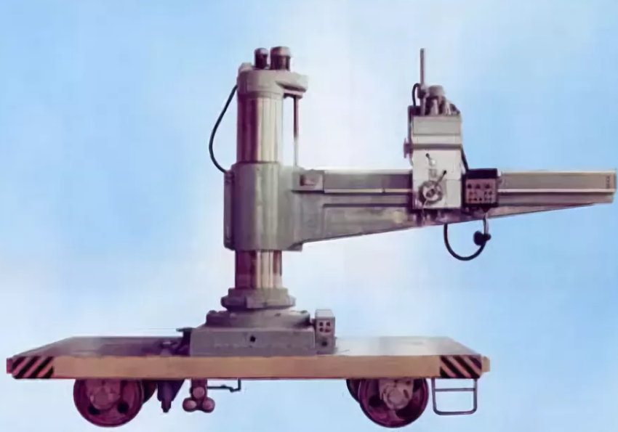
По конструкции радиально-сверлильные станки подразделяют на:
станки общего назначения,
переносные
передвижные

Slide 21
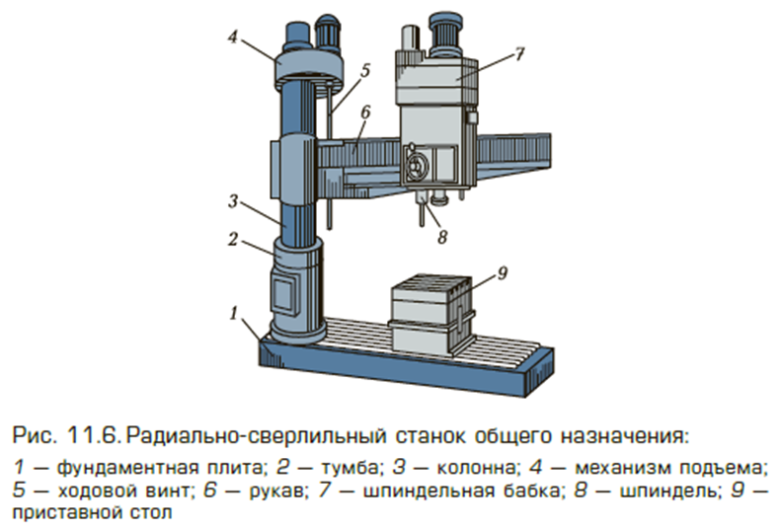

Slide 22
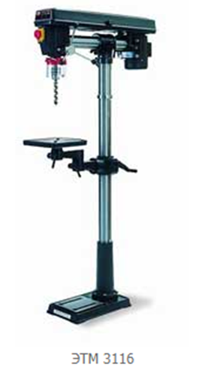
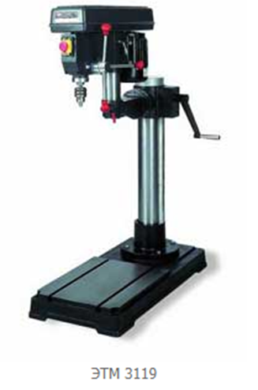
Промышленные радиально-сверлильные станки ЭТМ 3116, ЭТМ 3116А
ЭТМ 3119, ЭТМ 3125
На станках можно выполнять:
угловое сверление при обычном положении заготовки
сверление под комбинированными углами при повороте заготовки;
сверление вне рабочего стола, когда размеры заготовки превышают его размеры;
углубленное сверление до 420 мм;
горизонтальное сверление.

Slide 23
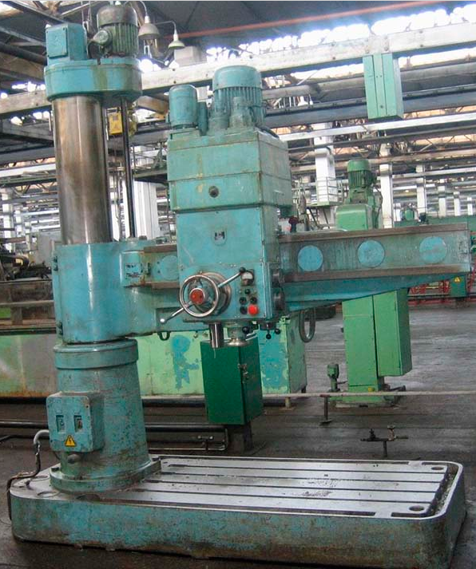
Радиально-сверлильный станок 2М55, который относится к категории двухколонного оборудования
Важное преимущество использования состоит в том, что обрабатываемая деталь остается неподвижной, а все перемещения совершает шпиндельный узел с закрепленным в нем режущим инструментом.

Slide 24
К преимуществам радиально-сверлильного станка модели 2М55 относят следующие особенности:
В верхней части агрегата отсутствуют механизмы, нуждающиеся в обслуживании.
Зажим колонны из-за использования конусного механизма отличается высокой жесткостью.
Благодаря двухстоечной компоновке и оснащению траверсы оборудования жесткими направляющими обеспечивается высокая точность обработки заготовок.
Высокая скорость передвижения рукава по колонне и быстродействие его зажима.
Конструкция направляющих станка, увеличивает его ремонтопригодность и сокращает время на техническое обслуживание.

Slide 25
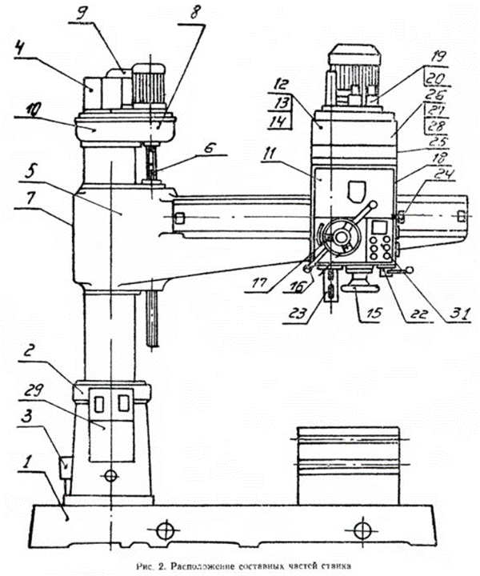
Плита станка
Цоколь, колонна
Агрегат охлаждения
Токосъемник
Рукав
Механизм подъема
Зажим рукава
Редуктор
Гидростанция
Гидрозажим
Головка сверлильная
Фрикционная муфта
Коробка скоростей
Коробка подач
Вал червяка
Механизм включения подач
Механизм ручного перемещения головки
Зажим головки
Гидропреселектор
Привод гидропреселектора
Гидропанель
Командоаппарат
Шпиндель
Противовес
Насосная установка
Главный цилиндр
Гидрокоммуникация
Смазка
Электрооборудование колонны
Электрооборудование рукава
Электрооборудование головки

Slide 26
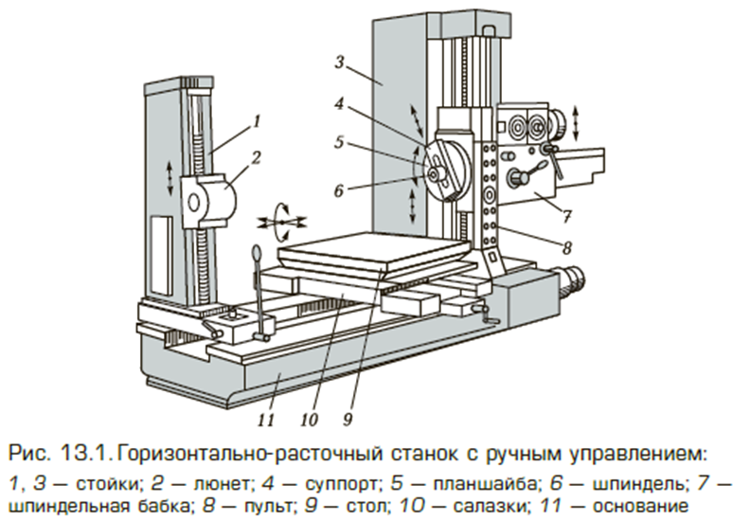
Горизонтально-расточные станки с ручным управлением
Предназначен
для обработки заготовок больших размеров и массы

Slide 27
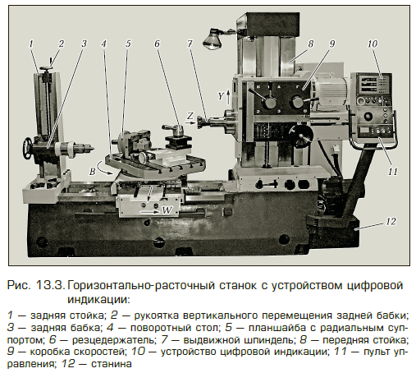
Горизонтально-расточный станок с УПИ
Станок предназначен для обработки заготовок из черных и цветных металлов, пластмасс и других материалов в условиях единичного и мелкосерийного производства.

Slide 28
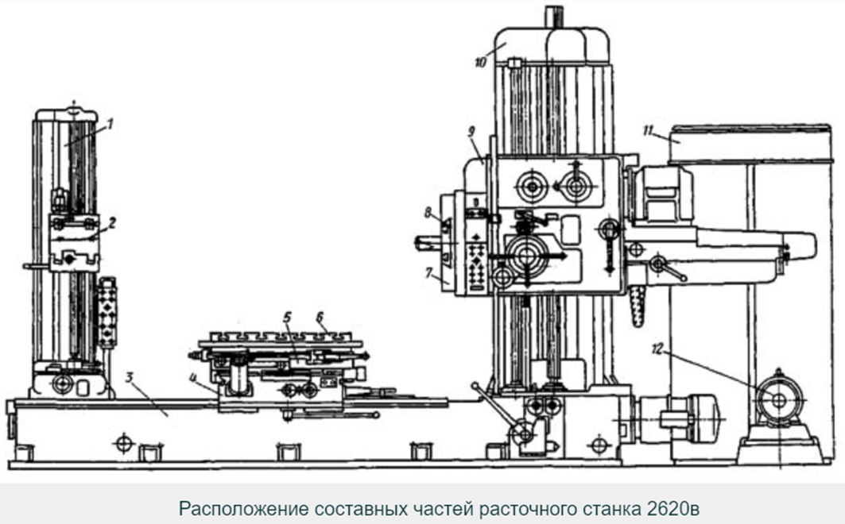
Станок горизонтально-расточной универсальный 2620В
задняя стойка
люнет
станина
продольные салазки стола
поперечные салазки стола
поворотный стол
планшайба
радиальный суппорт
шпиндельная бабка
передняя стойка
шкаф электрооборудования
электромашинный агрегат

Slide 29
Модификации горизонтально-расточного станка 2620В
2620В - имеет радиальный суппорт на встроенной планшайбе и нормальный выдвижной шпиндель диаметром 90 мм и отличается большей универсальностью.
2620Е - предназначен для работ, выполняемых преимущественно с применением радиального суппорта.
2622В - имеет усиленный выдвижной шпиндель диаметром 110 мм и конус отверстия шпинделя — Морзе № 6.
2622Г - выполняется без задней стойки с укороченной станиной, благодаря этому уменьшаются габариты и масса станка.
2622Д - предназначен для обработки крупногабаритных деталей массой до 4000 кг.
2622К - предназначен для обработки особо крупных неподвижно установленных чугунных и стальных корпусных деталей.
2622П - обладает повышенной точностью, жесткостью и виброустойчивостью шпиндельной системы.

Slide 30
Конструктивные особенности сверлильно-расточных станков с ЧПУ
Конструктивной особенностью этих станков является их высокая жесткость и точность.
При позиционировании исполнительных органов станка точность достигает (0,25...0,05) мм; число управляемых координат три, в том числе одновременно управляемых две; дискретность задания перемещений 0,01 мм.

Slide 31
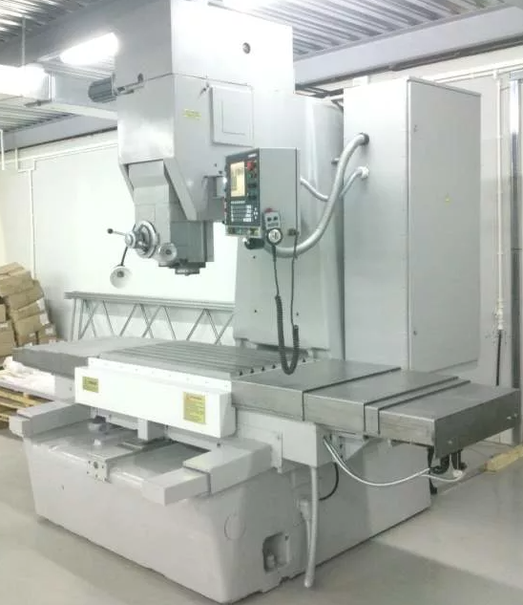
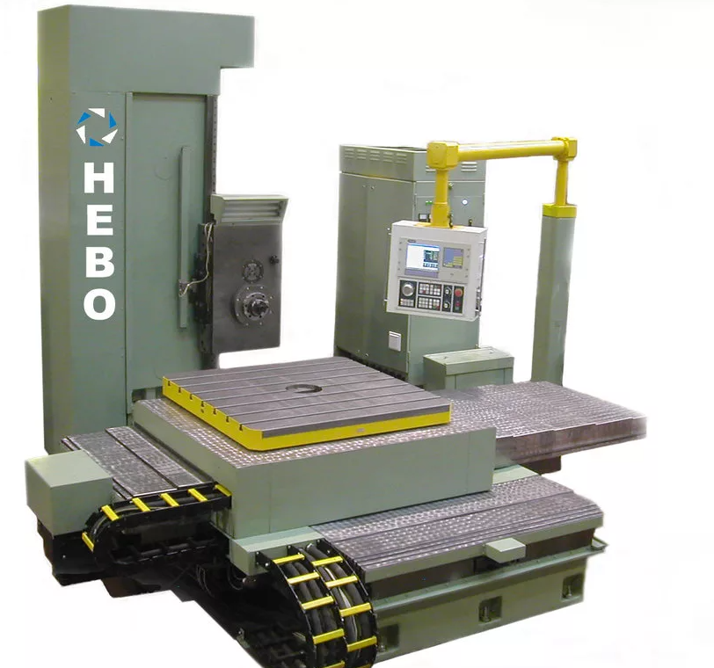
Расточные станки с ЧПУ изготовляют двух конструктивных видов: горизонтально-расточные и координатно-расточные.
Точность расточных станков с ЧПУ соответствует классам П и В.

Slide 32
2Р135Ф2 станок вертикально-сверлильный с ЧПУ.
Вертикальный сверлильный станок 2Р135Ф2 с шестишпиндельной револьверной головкой, с крестовым столом и числовым программным управлением (ЧПУ) предназначен для сверления, рассверливания, зенкования, развертывания, нарезания резьбы и фрезерования в мелкосерийном и серийном производстве различных отраслей промышленности.
Класс точности станка — Н по ГОСТ 8—77. Категория качества — высшая.

Slide 33
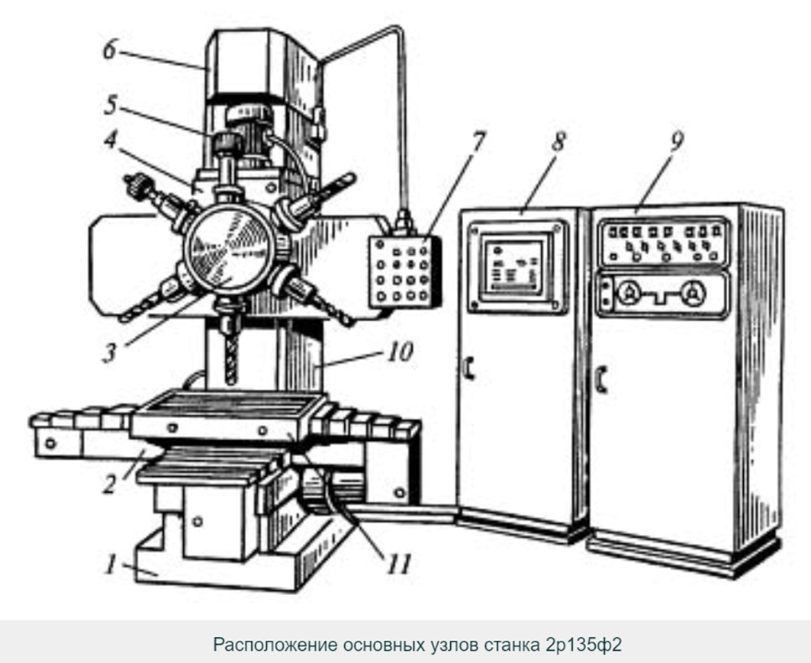
Основание станка
Салазки стола
Револьверная головка
Шпиндельная бабка (суппорт)
Коробка скоростей
Редуктор подач
Подвесной пульт управления
Шкаф с аппаратурой управления электрооборудованием
Шкаф с аппаратурой ЧПУ
Колонна
Крестовый стол

Slide 34
Движения в станке
Главное движение - вращение шпинделя с инструментом
Перемещение по осям станка:
Ось Х - продольная подача - продольное перемещение стола по направляющим салазок
Ось Y - поперечная подача - поперечное перемещение салазок по направляющим станины
Ось Z - вертикальная подача - вертикальное перемещение шпиндельной бабки (суппорта) по направляющим стойки
Вспомогательные движения - ускоренное перемещение суппорта, периодический поворот револьверной головки, точные и ускоренные перемещения стола и салазок (движение позиционирования).

